Slide 1
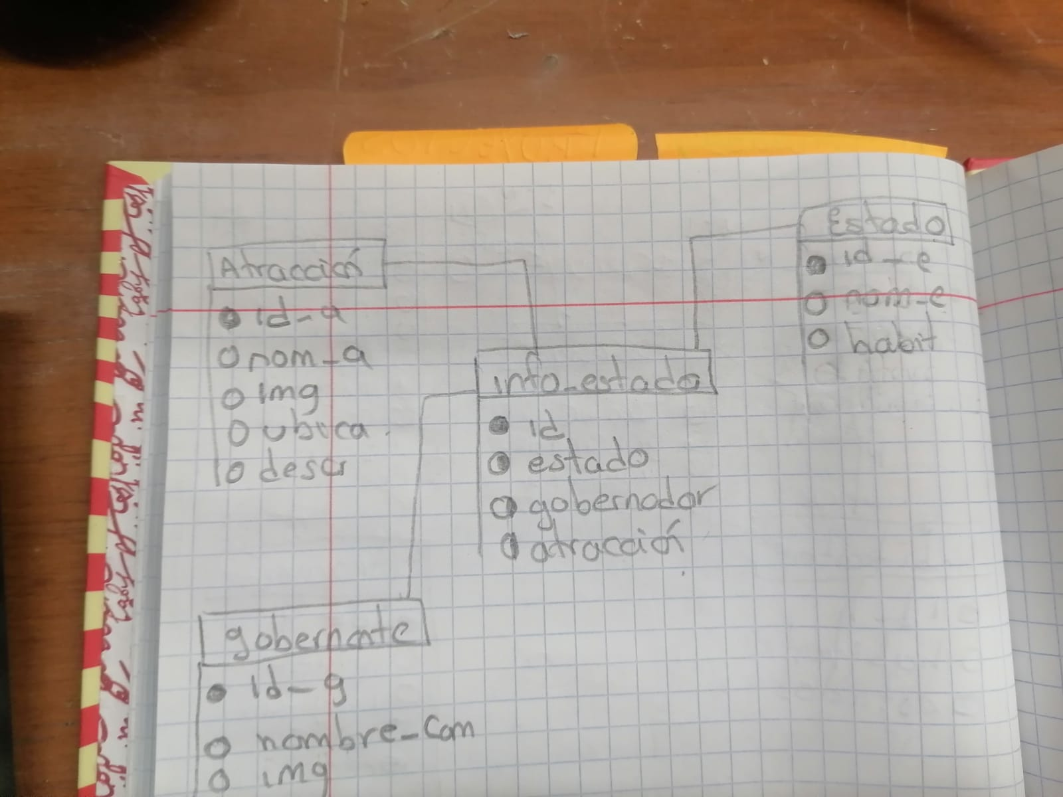
1:1
1:1
1,1
(1,1)
Tiene
Tiene
1,1
1,1
(1,1)
1:1
Tiene
(1,1)

Slide 2


www.miSitio.com/MiApp/Imagenes
SERVER
DATA BASE
{
Name: Luis,
App: Mendoza,
Age: 25
}
Ruta:
www.miSitio.com/MiApp/Images/ER.jpg
Números
Archivos
Textos planos
Archivos Binarios (EXCEL, WORD, PDF,… ETC)
Codigo
Imágenes
Videos
ETC…
Cliente

Slide 3



www.miSitio.com/MiApp
Name | App | Age | Imagen | Acciones
LUIS | MENDOZA | 25
{
Name: Luis,
App: Mendoza,
Age: 25
}
Ruta:
Nombre.extencion => Varchar(20)
32.Jpg
Blob
Time
Datetime
Date
Year
Text
Mediumtext
Long text
blob

